Slide 1
SNAŽTE SE SNÍŽIT VYSOKÉ ÚROVNĚ RADONU
Sdělení pro širokou veřejnost
#PrEvCan #CANCERCODE
Kampaň PrEvCan© byla iniciována EONS a je realizována za podpory klíčového partnera kampaně, ESMO. Více informací: www.cancernurse.eu/prevcan

Slide 2
Zde vložte logo své organizace
SNAŽTE SE SNÍŽIT VYSOKÉ ÚROVNĚ RADONU
Zjistěte, zda nejste ve vašem domově vystaveni záření pocházejícímu z přirozeně vysokých úrovní radonu
#PrEvCan #CANCERCODE
Kampaň PrEvCan© byla iniciována EONS a je realizována za podpory klíčového partnera kampaně, ESMO. Více informací: www.cancernurse.eu/prevcan

Slide 3
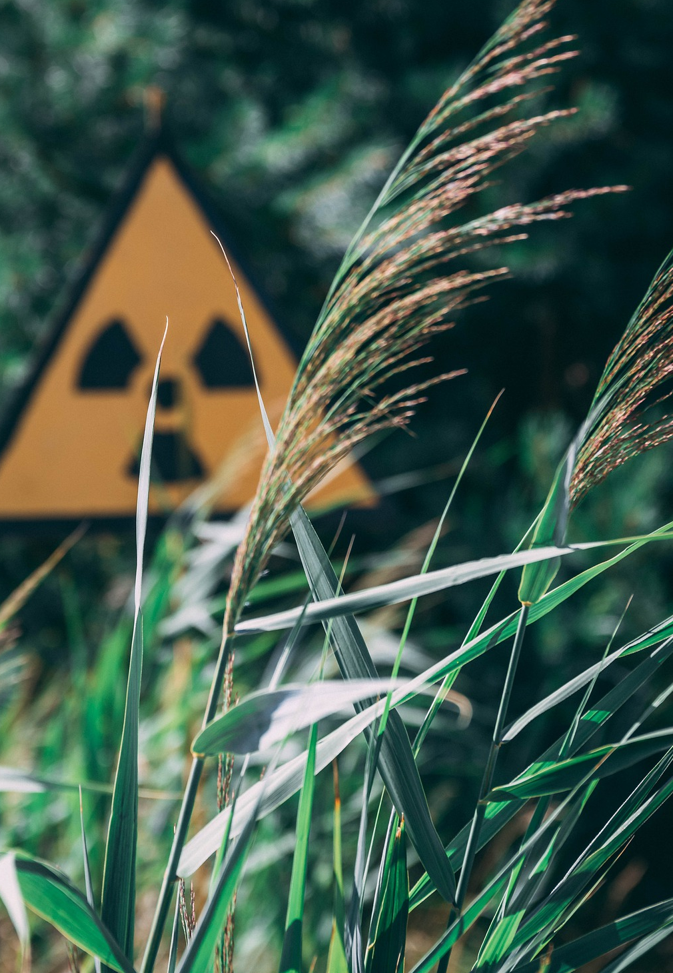
Zde vložte logo své organizace
SNAŽTE SE SNÍŽIT VYSOKÉ ÚROVNĚ RADONU
Radon je přirozeně radioaktivní plyn, díky kterému můžete být vystaveni radiaci přímo u vás doma
#PrEvCan #CANCERCODE
Kampaň PrEvCan© byla iniciována EONS a je realizována za podpory klíčového partnera kampaně, ESMO. Více informací: www.cancernurse.eu/prevcan

Slide 4
Zde vložte logo své organizace
TAKE ACTION TO REDUCE HIGH RADON LEVELS
Vložte své foto
Vaše sdělení
#PrEvCan #CANCERCODE
Kampaň PrEvCan© byla iniciována EONS a je realizována za podpory klíčového partnera kampaně, ESMO. Více informací: www.cancernurse.eu/prevcan

